Slide 1
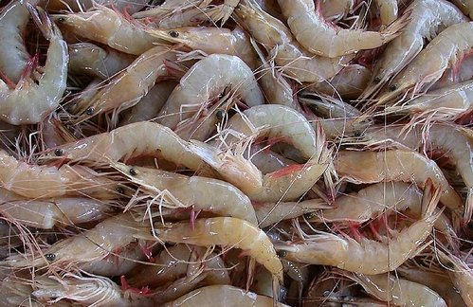

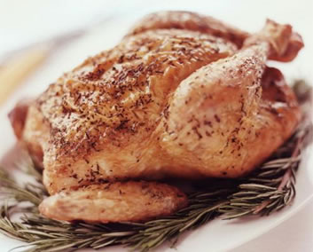
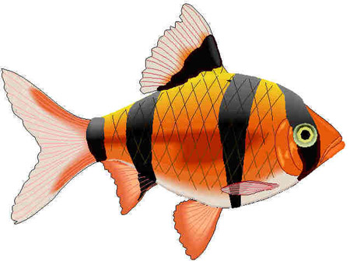
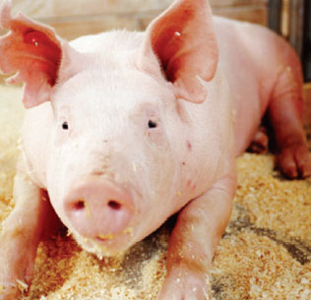
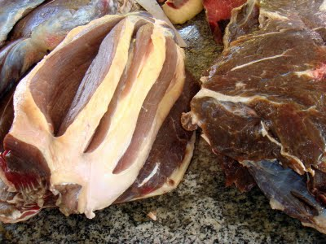
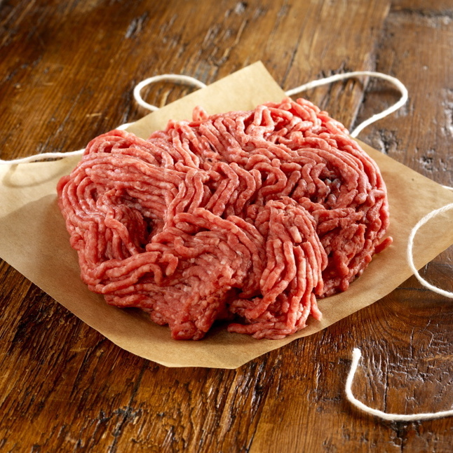
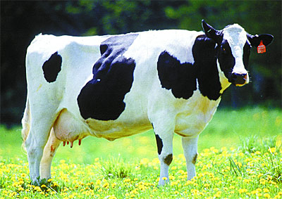
Dicas de Armazenamento
Com: Márcia Maria Rocha

Slide 2
Armazenamento
de Ovos
Temas Abordados

Slide 4
1. Usar ovos bem frescos para armazenar.
Compre-os diretamente da granja.
Arrume os ovos com cuidado num recipiente de vidro e cubra-os com uma solução de cal virgem. 250 gramas de cal virgem para 4 litros de água.
Duração: 06 meses

Slide 5
2 . Arrume os ovos frescos num recipiente de vidro.
Ferva 250 gramas de sal em 2 litros de água. Deixe esfriar depois despeje em cima dos ovos. Depois de 20 dias, retire os ovos e guarde-os na geladeira.
Duração: 01 ano

Slide 6
Dicas especiais:
* Para substituir o ovo em suas receitas:
Misturar: 1 colher de chá (2 gr) de gelatina sem sabor com 3 colheres de sopa (45 ml) de água fria e 2 colheres de sopa(30 ml) + uma de chá(2 gr) de áqua fervendo e misturar tudo = 1 ovo

Slide 7
Frango
Temas Abordados

Slide 9
Ingredientes: Para 1 kg de carne de frango desossado, limão, temperos em geral, 1 colher de cha de sal, 2 tabletes de Knorr de galinha, 6 folhas de gelatina incolor ou 2 sachês de gelatina em pó incolor.

Slide 10
Modo de preparar: Temperar bem o frango com todos os temperos costumeiros, cebola ralada, alho, cheiro verde, pimenta vermelha e 1 colher de chá de sal, espremer 2 limões. Deixar no tempero em lugar fresco por 24 hs.
Derreter numa panela a gelatina em ½ litro de água e os 2 tabletes de knorr de galinha.
Quando a gelatina estiver fria colocá-la num vidro ou lata inoxidável, tirar o frango do tempero e colocá-lo numa peneira ou coador e deixar ficar bem seco, depois colocá-lo no vidro. Colocar o vidro em banho-maria durante 40 minutos.

Slide 11
Antes de fechar o vidro, o fundo da tampa deve ser forrado com parafina.
Fechar o vidro e nas beiradas passar também parafina derretida. Guardar em lugar fresco, não precisando ser em geladeira ou freezer.
Tempo de duração: 2 anos.

Slide 12
Obs - Se for colocar em lata, fechar a lata além da parafina com fita adesiva.

Slide 13
Um viver previdente significa:
“Fazer reservas para o futuro enquanto são satisfeitas as necessidades do presente.”
“Um viver sábio e previdente é o que edifica o caráter e aumenta o nosso bem-estar material,
social, emocional e espiritual.” (Spencer W. Kimball)

Slide 14
Peixe
Temas Abordados

Slide 16
1. O peixe tem que ser o mais fresco possível.
2. Acondicione‐os somente em vidros de ½ litro ou ¼ de litro.
3. As receitas a seguir são para qualquer tipo de peixe
MENOS O SALMÃO

Slide 17
4. Corte o peixe em pedaços.
5. Cozinhe.
6. Remova as espinhas e a pele se quiser.
7. Adicione sal.

Slide 18
8. Acondicione‐os quentes nos vidros quentes até 2 cm da borda do vidro.
9. Se for Atum adicione 2 colheres de sopa de óleo de oliva ou de salada a cada vidro.
10. Tampe.
11. Processe a 10 libras de pressão por 100 minutos.

Slide 19
Obs – Sardinha e Atum enlatados devem permanecer em suas embalagens originais renovando a medida que for usando.

Slide 20
Camarão
Temas Abordados

Slide 22
1. Use sempre camarões frescos.
2. Lave e escorra.
3. Coloque‐os na água com o sal e vinagre.
Adicione 1 xícara de sal e 1 xícara de vinagre, para cada 4 litros de água que for necessária para cozinhar o camarão.

Slide 23
4. Ferva por 10 minutos.
5. Coloque‐os então em uma água fria.
6. Escorra e descasque‐os.
7. Limpe‐os.

Slide 24
8. Lave‐os em água fria.
9. Acondicione‐os em vidros quentes deixando 2cm da borda.
10. Complete com água para chegar ao nível de 2cm da borda do vidro.
11. Corra uma espátula de plástico pela volta do vidro para libertar as bolhas de ar.

Slide 25
12. Limpe a borda do vidro com um pano limpo.
13. Tampe.
14. Processe a 10 libras de pressão por 45 minutos.

Slide 26
“ Comece fazendo o necessário, depois o possível e sem menos perceber, logo estará fazendo o impossível.”

Slide 27
Carne de Porco
Temas Abordados

Slide 29
Ingredientes: 1 lombo inteiro, temperos em geral, 1 colher de sopa de sal, vinagre, pimenta, ½ kg de banha fresca.

Slide 30
Modo de preparar: Temperar com cebola ralada, cheiro verde, pimenta especial, e colher de sal e vinagre.
Deixar em vinha-d’alho durante 12 horas. Assar no forno ou em panela de ferro.

Slide 31
Derreter a banha e colocá-la em lata inoxidável e enquanto ela estiver mole colocar o lombo em banho-maria, e fechar enquanto estiver fervendo. Tempo de fervura – 40 minutos. Fechar com parafina e fita adesiva.
Duração em lugar fresco 4 anos.

Slide 32
Carne do Sol
Temas Abordados

Slide 34
Ingredientes: 4 a 5 kg de fraldinha (carne que fica embaixo da costela) ou capa de filet, ½ kg de sal grosso.

Slide 35
Modo de fazer: Limpar bem a carne com um pano úmido, mas não lavá-la. Colocar numa vasilha de plástico ou louça em que caiba toda. Despejar por cima o sal grosso, deixar assim pó 1 hora.

Slide 36
Depois esfregar o sal em toda a carne de modo que ele penetre bem, 24 horas depois colocar em esteiras de bambu ou madeira que fique mais ou menos a 1,5 metros do chão.

Slide 37
Deve-se colocar depois que o sol se esconde e retirá-la antes que o sol nasça durante 30 dias, não podem tomar chuva ou umidade, por isto deve-se aproveitar o tempo de estiagem para prepará-la.

Slide 38
Depois deste tempo, enrolá-la como um rolo de fumo e embrulhá-la com papel celofane.
Tempo de duração: indeterminado.

Slide 39
“Quando não se pode fazer tudo o que se deve, deve-se fazer tudo o que se pode.”
( Max Frontain)

Slide 40
Carne de Vaca
Temas Abordados

Slide 42
Ingredientes: 1 a 2 kg de carne, tirar todo o sebo e gordura possível. Todos os temperos: 2 tabletes de Knorr de carne, 6 folhas de gelatina incolor ou 2 sachês de gelatina incolor em pó, 2 colheres de chá de sal, vinagre e 1 vidro grande ou 1 lata inoxidável.

Slide 43
Modo de preparar: Colocar em uma vasilha depois de bem limpa a carne, por os temperos costumeiros: cebola, alho, pimenta especial, cheiro verde, 2 colheres de sal e vinagre de modo que ela fique quase embebida nos temperos.

Slide 44
Deixá-la no tempero em lugar fresco por 24 horas, mexendo de vez em quando para que ela fique com o tempero firme e bem igual.

Slide 45
Derreter a gelatina em 800 gr de água. Depois de fria colocá-la no vidro. Tirar a carne do tempero e deixar escorrer até que fique bem seca, colocá-la no vidro, pôr em banho Maria durante 40 minutos.

Slide 46
Antes de fechar o vidro passar parafina no fundo da tampa, se for lata, além de passar parafina, também passar fita adesiva.

Slide 47
Duração em lugares frescos: 4 anos e não é preciso guardar em geladeira ou freezer.

Slide 48
Carne Moída
Temas Abordados

Slide 50
Se desejar adicione 1 colher de chá de sal para cada ½ kg de carne.
Misture bem .
Faça bolinhas pequenas e achatadas que possam ser acondicionadas nos vidros de ½ a 1 litro.
Asse-as em forno médio (150º) até estarem meio prontas.

Slide 51
Escorra a gordura. Não use gordura ou óleo para conservar.
Acondicione a carne quente livremente nos vidros quentes até 2 cm da borda.
Cubra a carne com molho de tomate, caldo de carne ou água fervente, até 2 cm da borda. Corra a espátula de plástico dentro do vidro para eliminar as bolhas de ar .

Slide 52
MENSAGEM DA 1ª PRESIDÊNCIA
Temas Abordados

Slide 53
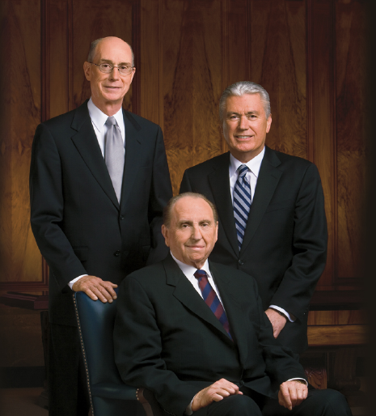

Slide 54
Prezados irmãos e irmãs:
Nosso Pai Celestial criou esta linda Terra, com toda sua abundância, para o nosso benefício e uso. Seu propósito é o de prover nossas necessidades ao seguirmos com fé e obediência. Ele nos ordenou amorosamente que “[preparássemos] todas as coisas necessárias” (D&C 109:8) para que, caso sobreviesse a adversidade, pudéssemos cuidar de nós mesmos e de nossos vizinhos e apoiar o bispo à medida que ele cuida de outras pessoas.

Slide 55
Incentivamos os membros da Igreja em todo o mundo a preparar-se para as adversidades da vida, fazendo um armazenamento básico de mantimentos e água e uma poupança em dinheiro.

Slide 56
Pedimos que sejam sábios ao armazenarem mantimentos e água e ao fazerem uma poupança. Não cheguem a extremos; não é prudente, por exemplo, fazer dívidas para conseguir um armazenamento imediato. Com planejamento cuidadoso, com o passar do tempo, organizem um estoque de mantimentos e uma reserva financeira.

Slide 57
Estamos cientes de que alguns de vocês talvez não tenham recursos financeiros nem espaço para tal armazenamento. Outros talvez sejam proibidos por lei de armazenar grandes quantidades de alimento. Queremos incentivá-los para que armazenem tanto quanto as circunstâncias o permitam.

Slide 58
Que o Senhor os abençoe em seu empenho para obter um armazenamento doméstico.

Slide 59

Até próximo mês

